Slide 1
aa-14. 自然言語処理
（人工知能）
URL: https://www.kkaneko.jp/ai/mi/index.html
金子邦彦

Slide 2
① 自然言語処理の基礎から最新応用まで。具体的な例の豊富な提示
② 自然言語処理の基本概念（構文解析、意味解析など）。先進的応用（AI翻訳、画像生成）。単語の意味的類似性分析（Word2Vec）
③ 獲得できる知識：自然言語処理の基礎。事前言語処理の原理。Webスクレイピング。意味的類似性
④ 実践的スキル：Pythonによる自然言語処理プログラミング。Webページからのテキストデータ抽出。自然言語処理モデルの使用

Slide 3
14-1 自然言語処理

Slide 4
自然言語処理
自然言語処理は、人間が使用する自然言語をコンピュータが処理する技術
① レポートの作成：誤字や脱字を探す
② 文献の下調べ： 翻訳や要約作成
③ 外国語の学習：通訳や音声読み上げ
④ 音声アシスタント：コンピュータへの指示を音声で行う
など

Slide 5
自然言語処理の意義
実際の課題解決に応用可能
例：自動要約システムの開発、長文レポートの効率的な把握
例：大量の顧客フィードバックを感情分析。製品改善に活用

Slide 6
自然言語処理のバリエーション
構文解析：文の構造を解析し、その部分（例えば、名詞、動詞、形容詞など）を識別
意味解析：文脈に基づいて単語の意味を理解
翻訳：ある言語の文を別の言語に変換
品詞の判定：文中の単語がどの品詞（名詞、動詞、形容詞など）に該当するかを特定
単語数の数え上げ：文章中の単語数をカウント
音声生成：テキストを音声に変換
テキスト情報の整理や分類
自然言語による AI との対話

Slide 7
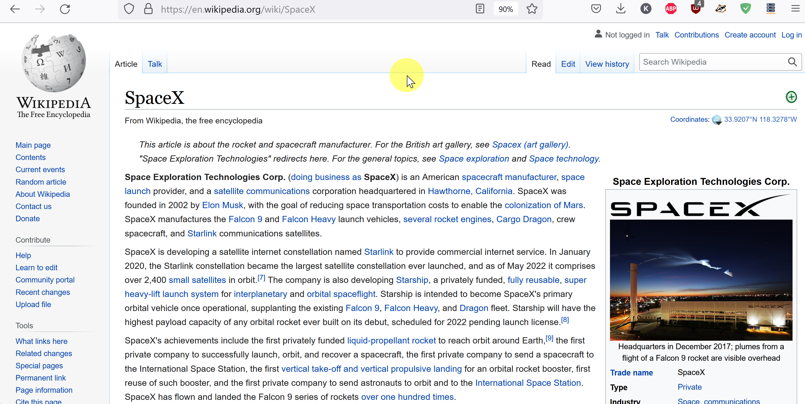
WikiPedia の SpaceX の記事
https://en.wikipedia.org/wiki/SpaceX

Slide 8
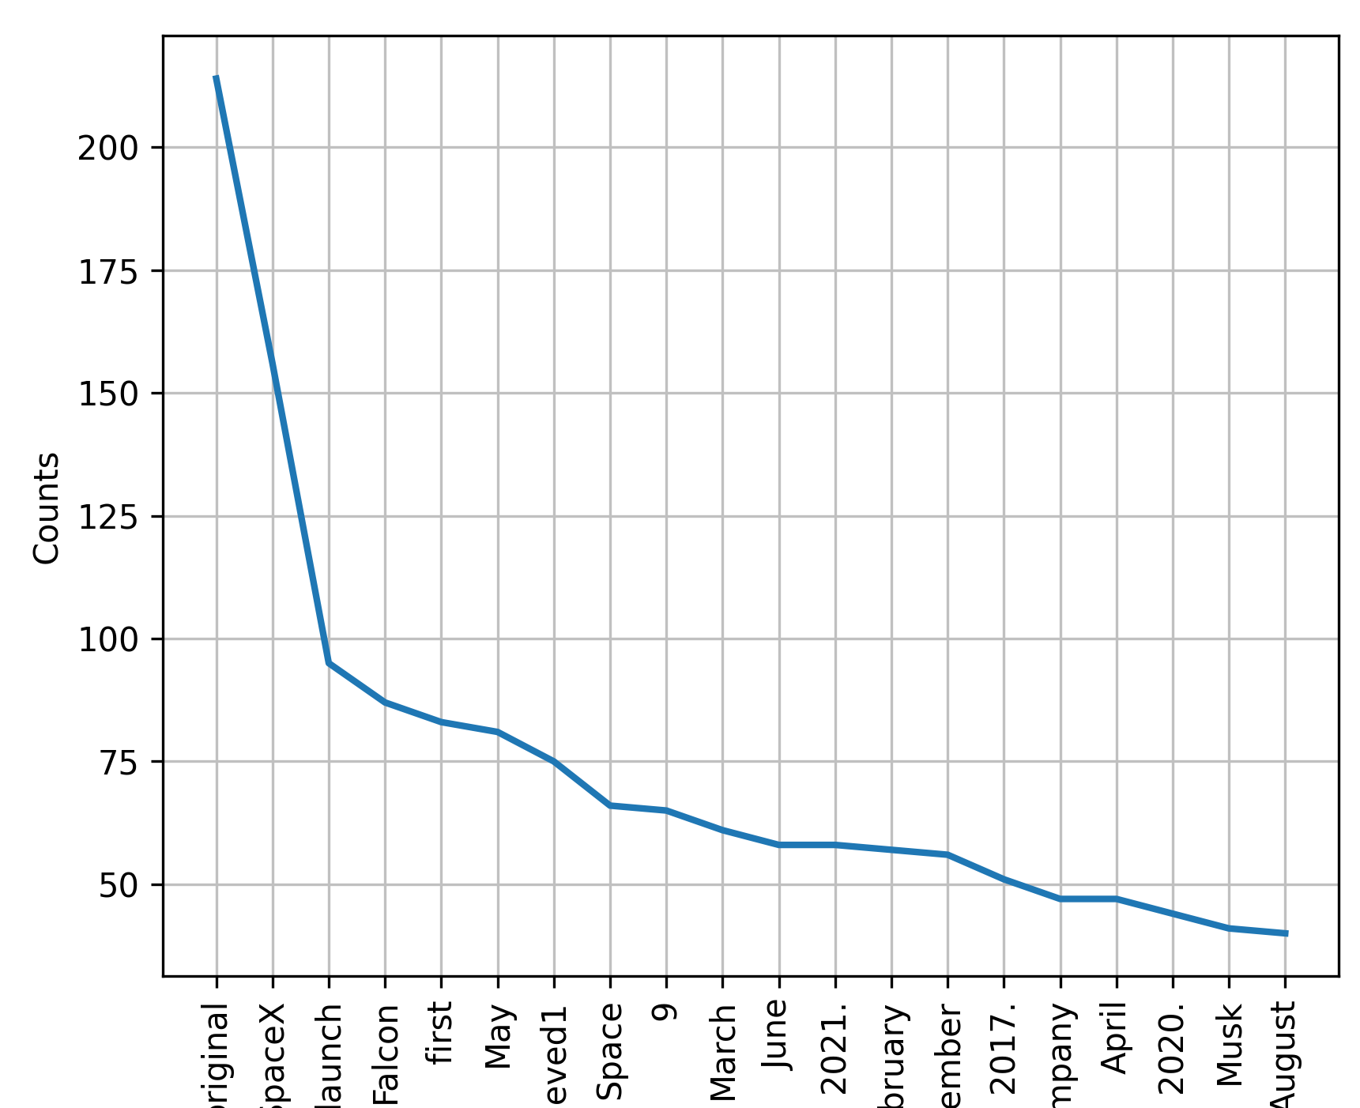
Web ページの中の単語の数を数える
よく登場する単語は何かのデータ

Slide 9
14-2 構文解析，意味解析

Slide 10
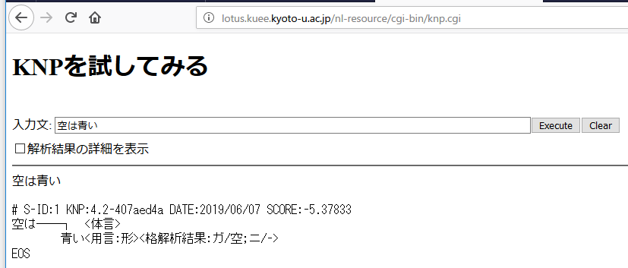
構文解析
構文解析は，自然言語処理の一部で，文章の構造を分析し，文章内の単語の係り受けの解析を行う
主語，述語，修飾語などの文章の部分を特定し，それらの
間の関係を分析，単語間の関係の分析
構文解析 KNP のデモサイト
http://lotus.kuee.kyoto-u.ac.jp/nl-resource/cgi-bin/knp.cgi

Slide 11
演習 構文解析を試してみる
ページ１１、１２
【トピックス】
構文解析
係り受け

Slide 12
演習①
構文解析 KNP のデモサイトを開く
http://lotus.kuee.kyoto-u.ac.jp/nl-resource/cgi-bin/knp.cgi
自分でいくつかの文章をいれ結果を確認

Slide 13
意味解析の例
意味解析は，自然言語の一部で，コンピュータが文の意味を理解するプロセスである
単語やフレーズが，文脈により，どのような意味をもち，どのように解釈されるか分析する
駅前のコンビニは，油を売っていた
油：調理油の意味
あの人は，仕事中に，油を売っていた
油を売る：仕事をさぼっている
同じ単語やフレーズでも，文脈によって意味が変わる

Slide 14
14-3 人工知能による翻訳

Slide 15
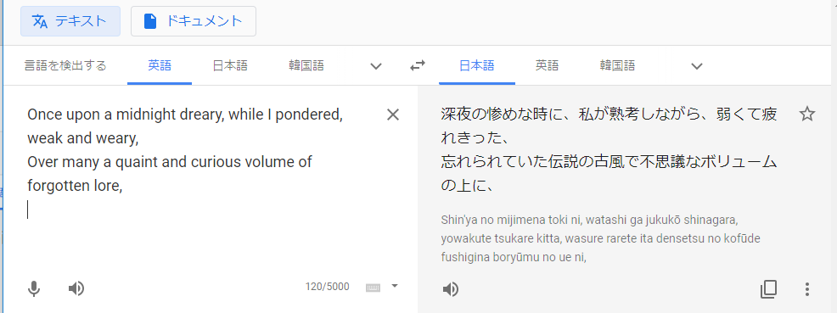
翻訳の例
DeepL https://www.deepl.com//translator

Slide 16
演習 機械翻訳を試してみる
ページ１６、１７
【トピックス】
DeepL

Slide 17
演習②
DeepL による翻訳を試してみる
PDF，ワード，パワーポイントファイルなどの翻訳も可能である
DeepL https://www.deepl.com//translator

Slide 18
14-4 文章からの画像生成

Slide 19
文章からの画像生成
プロンプトと呼ばれる文章から，短時間で大量の画像を生成可能
プロンプトは，長く詳細に書くなどの工夫が大切
倫理的な問題，著作権の尊重については，利用者で注意が必要
例：生成AIが既存の著作物を学習データとして使用することによる著作権侵害の可能性
例：ディープフェイク技術による人物画像の不正利用
生成AIを画像生成に利用した場合、「生成された画像の出所を明示」するなど、透明性を確保することも重要。

Slide 20
演習 文章からの画像生成
ページ２０，２１
【トピックス】
文章からの画像生成
プロンプト

Slide 21
Demo Stable Diffusion 3 Medium を試す
https://huggingface.co/spaces/stabilityai/stable-diffusion-3-medium
プロンプトを英語で入れて「Run」をクリック実行
思い通りの結果を得るためにプロンプトを工夫する．
beautiful garden, small house, many flowers, blue sky, clouds, realistic, cinematic, landscape vista photography, Ghibli

Slide 22
Webテキスト処理と分析

Slide 23
Webテキスト処理
Webテキスト処理は、インターネット上の情報を効率的に収集し分析するための役立つ
用途の例：市場動向の把握、競合製品の分析、ソーシャルメディアの感情分析など
以下では、Webページからのテキスト抽出と単語頻度分析の基本的な手法を学ぶ。

Slide 24
WikiPedia の SpaceX の記事
https://en.wikipedia.org/wiki/SpaceX

Slide 25
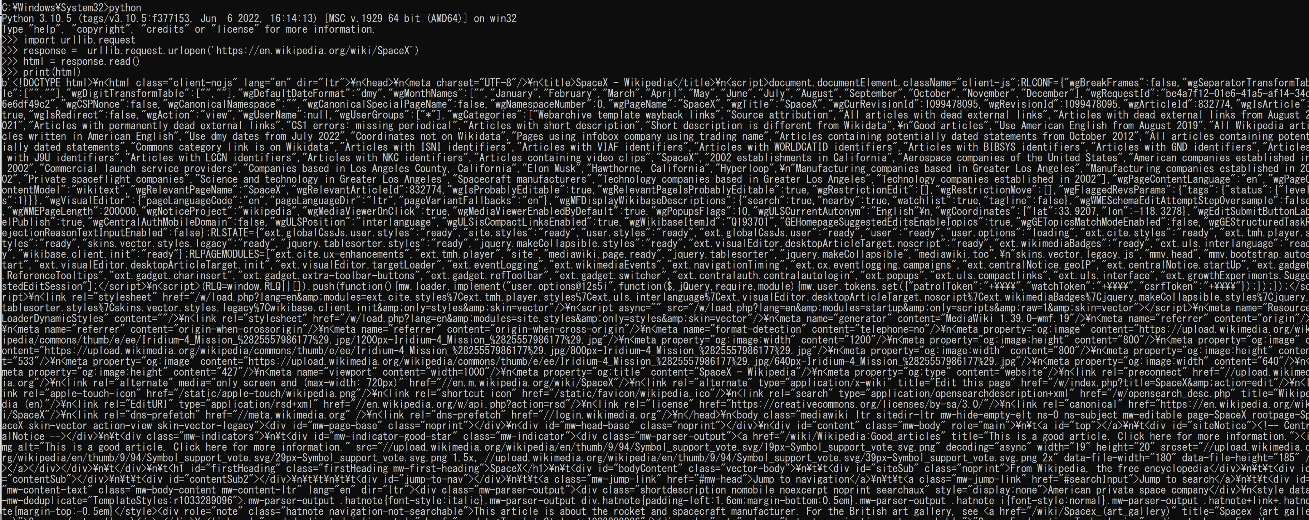
Web ページのダウンロードを行うプログラム
import urllib.request
response = urllib.request.urlopen('https://en.wikipedia.org/wiki/SpaceX')
html = response.read()
print(html)
この資料のソースコードは，次で公開されているものを使用https://towardsdatascience.com/gentle-start-to-natural-language-processing-using-python-6e46c07addf3

Slide 26
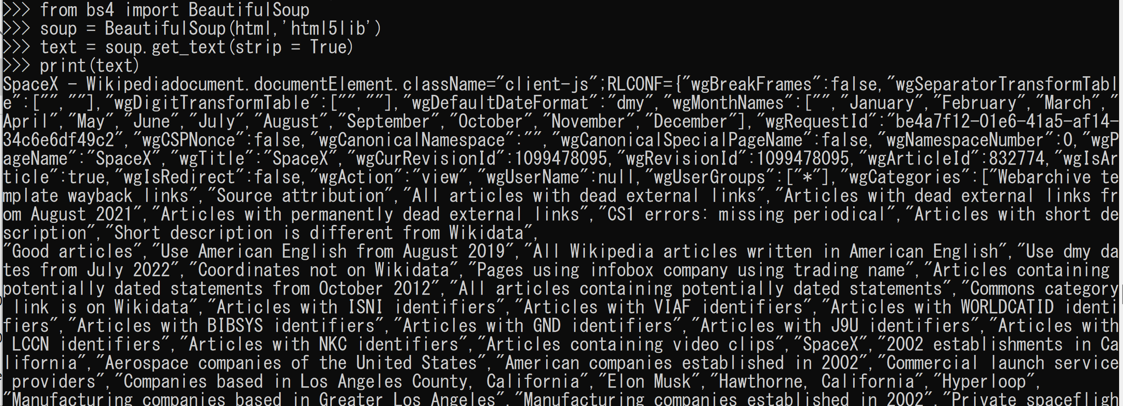
Web ページから HTML タグを取りのぞくプログラム（テキストが残る）
from bs4 import BeautifulSoup
soup = BeautifulSoup(html,'html5lib')
text = soup.get_text(strip = True)
print(text)

Slide 27
文章を，単語ごとに切り分けるプログラム
tokens = [t for t in text.split()]
print(tokens)

Slide 28
単語の数を数えるプログラム
import nltk
nltk.download('stopwords')
from nltk.corpus import stopwords
sr= stopwords.words('english')
clean_tokens = tokens[:]
for token in tokens:
if token in stopwords.words('english'):
clean_tokens.remove(token)
freq = nltk.FreqDist(clean_tokens)
for key,val in freq.items():
print(str(key) + ':' + str(val))
freq.plot(20, cumulative=False)

Slide 29
14-7 単語の意味的類似性分析

Slide 30
単語の分散表現
単語の意味を数値ベクトル（意味ベクトル）で表現 ＝ 「単語の分散表現」
単語間の意味的関係をコンピュータで計算できるようになる。
コンピュータによる類似語の検出、文脈理解に役立つ
《分散表現の基本的なアイデア》
「似た文脈で使われる単語は、似た意味を持つ」という仮説
例：「王」と「女王」、「男」と「女」といった単語は、類似した文脈で使用されることが多く、その意味ベクトルも近くなる

Slide 31
単語の分散表現の手法 Word2Vec
Word2Vecは、単語の分散表現を学習する人工知能（AI）
近い単語同士が近い位置に配置される
類似語の発見: 「東京」に近い単語として「大阪」「名古屋」などの他の都市名が得られる
単語の関係性の捕捉:
「王」 - 「男」 + 「女」 = 「女王」といった演算が可能
文脈に応じた単語の意味理解:
「バンク」が金融機関を指すのか、川岸を指すのかを周辺の単語から判断

Slide 32
Word2Vec の応用
検索エンジンの精度向上
推薦システムの改善
機械翻訳の品質向上
商品推薦
チャットボット（ChatGPTなど）の応答生成

Slide 33
ここで行うこと
文章の組織化による，人工知能による類似語の取得を行う．
謝辞
次のサイトの記事，ソースコード，データを使用しています
https://aial.shiroyagi.co.jp/2017/02/japanese-word2vec-model-builder/

Slide 35
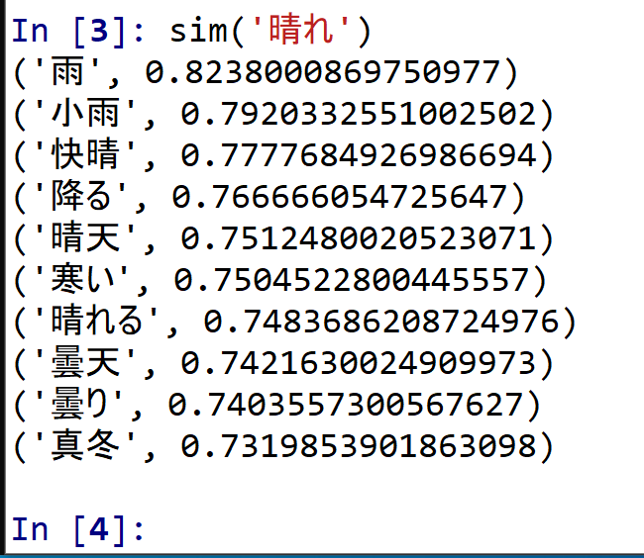
Word2Vec により「楽しい」に意味の似ているものを検索

Slide 36
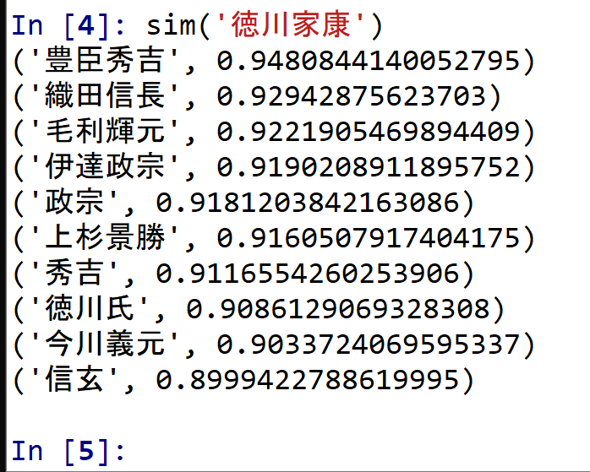

Slide 37
全体まとめ
自然言語処理：人間が使用する言語をコンピュータが処理する技術。誤字や脱字の検出、翻訳や要約作成、音声アシスタントなど、多岐にわたる用途が存在。
構文解析：文の構造を解析し各部分を識別。
意味解析：文脈に基づいて単語の意味を理解。
自然言語処理の進歩により、文章からの画像生成やAIによる翻訳も可能となった
テキスト情報の整理や分類を行うことも可能

Slide 38
①自然言語処理の学習意義と価値。自然言語処理は多数の応用。デジタル社会の基盤技術。最新AIサービス（DeepL翻訳、ChatGPTなど）の基礎
② 技術的スキルの向上：実際に動作させることによる自然言語処理活用スキルの向上、学習による着実な成長と達成感
③ AI技術の可能性と創造的応用：AIと人間の対話によるコミュニケーション、文書の推敲、文章からの画像生成など、AI技術の革新的応用。
④ 未来への展望：ビッグデータ分析やAI開発分野での可能性、総合的能力の獲得

